Slide 1


Číslo projektu | CZ.1.07/1.5.00/34.0029
Číslo materiálu | VY_32_INOVACE_32-07
Název školy | Střední průmyslová škola stavební, Resslova 2, České Budějovice
Autor | Ing. Michal Kronika
Tematický celek | Dopravní stavby
Ročník | 3. – 4.
Datum tvorby | 8. 8. 2013
Anotace | - názorný výklad nové látky a okamžité procvičení - prezentace
Metodický pokyn | výkladová prezentace na interaktivní tabuli nebo projektor
Pokud není uvedeno jinak, použitý materiál je z vlastních zdrojů autora

Slide 2
Třídění mostů – dle materiálu Masívní mostní konstrukce
Dopravní stavby

Slide 3
Třídění mostů dle normy ČSN 73 6200
Norma rozděluje mosty z mnoha hledisek.
V následující prezentaci se zaměříme na nejzákladnější rozdělení mostů. Vybereme dělení, kterých si můžeme všimnout na první pohled.
Dle převáděné komunikace
Dle materiálu hlavní nosné konstrukce
Dle tvaru či statické funkce mostní konstrukce
Dle měnitelnosti polohy

Slide 4
Podle materiálu hlavní nosné konstrukce
masivní - kamenné
- cihelné
- betonové - železobetonové
- předpjaté
Nemasivní - dřevěné
- ocelové
- spřažené (ocelobetonové)
- kombinované (kov, dřevo)

Slide 5
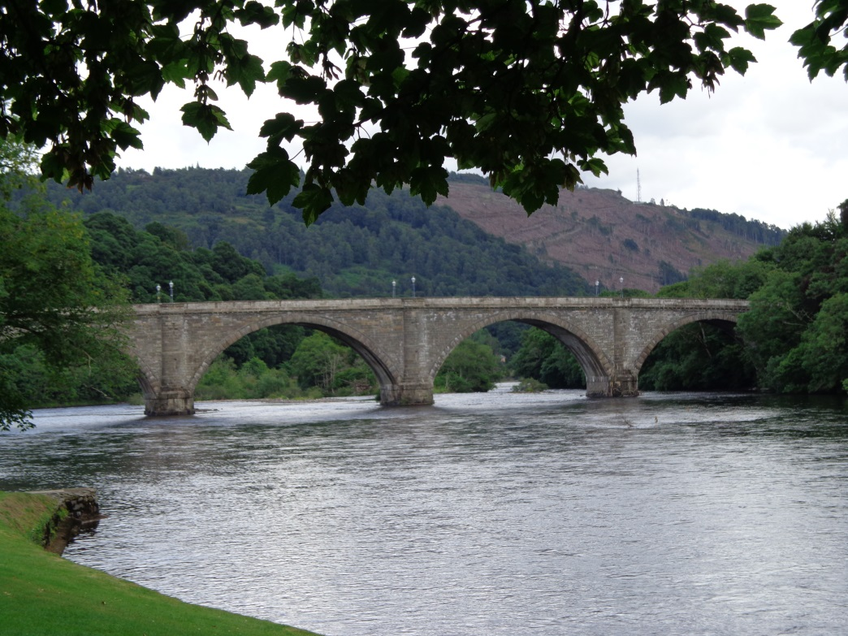
Kamenné mosty
Druhý nejstarší materiál pro stavbu mostů. Jeho výhodou je velká pevnost a trvanlivost. Dostupnost materiálu v okolí stavby.
Nejvíce byly stavěny klenbové a obloukové
Kamenný most – Skotsko

Slide 6
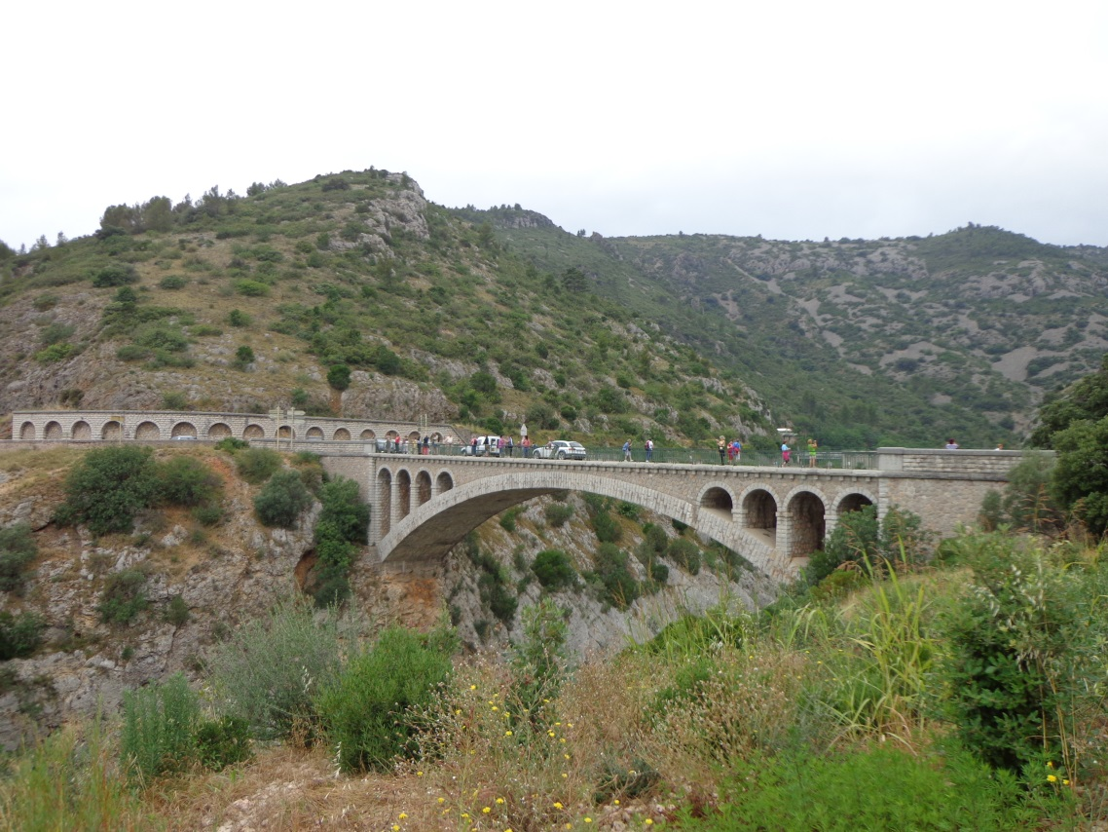
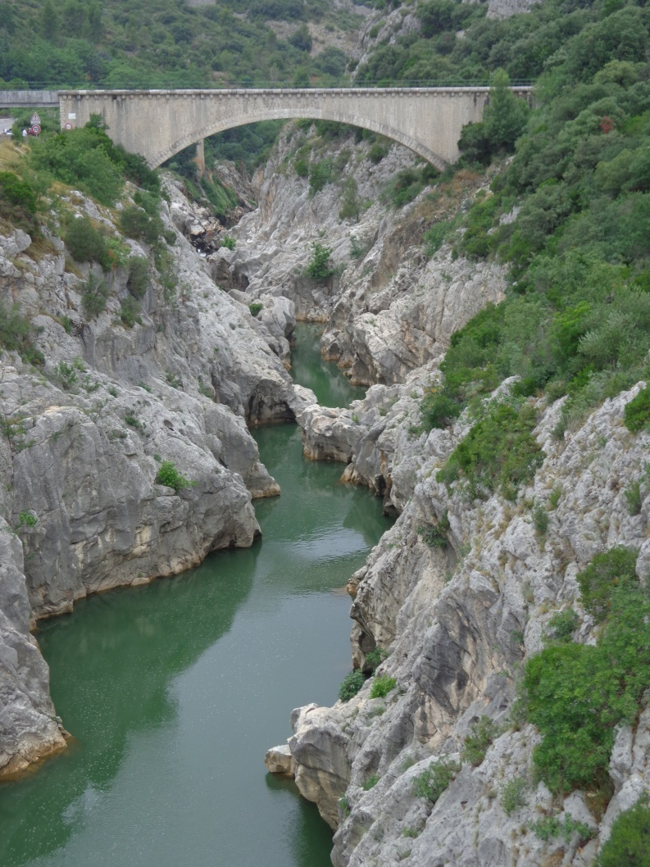
Kamenné mosty – Provence, Francie

Slide 7
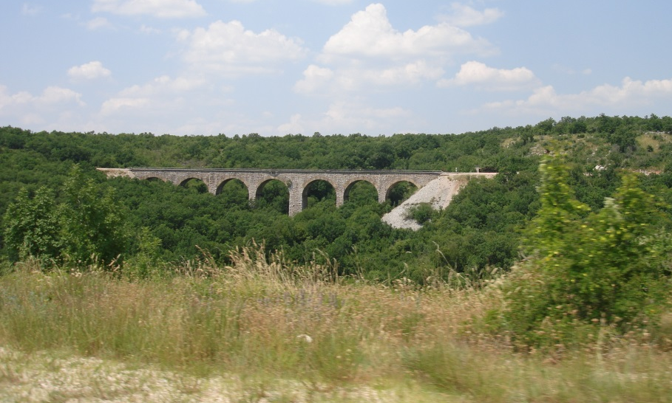
Kamenné mosty – Chorvatsko

Slide 8
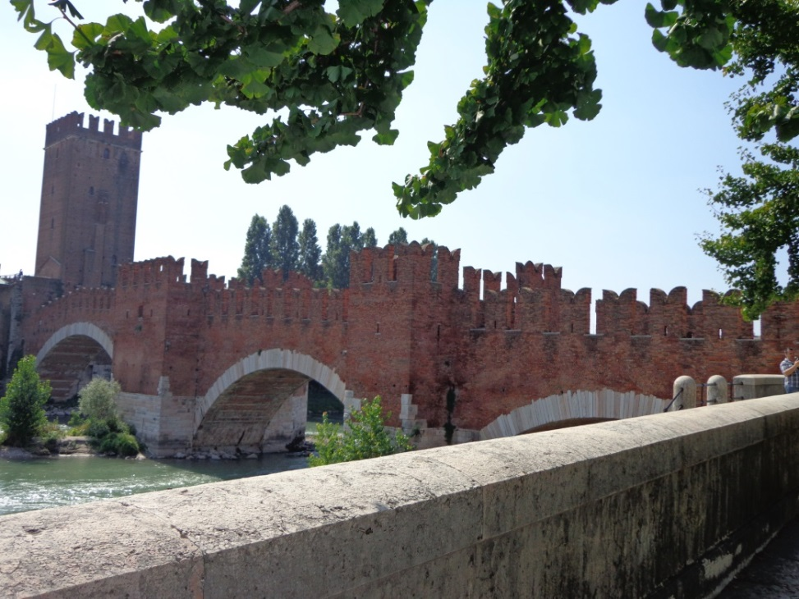
Cihlové mosty
Materiálem dobře vypálená cihla
Pro stavbu bylo potřeba velké množství dělníků a cihelen
Výstavba byla velmi pracná a zdlouhavá
Mnoho cihlových mostů nevznikalo
Stavěly se klenbové

Slide 9
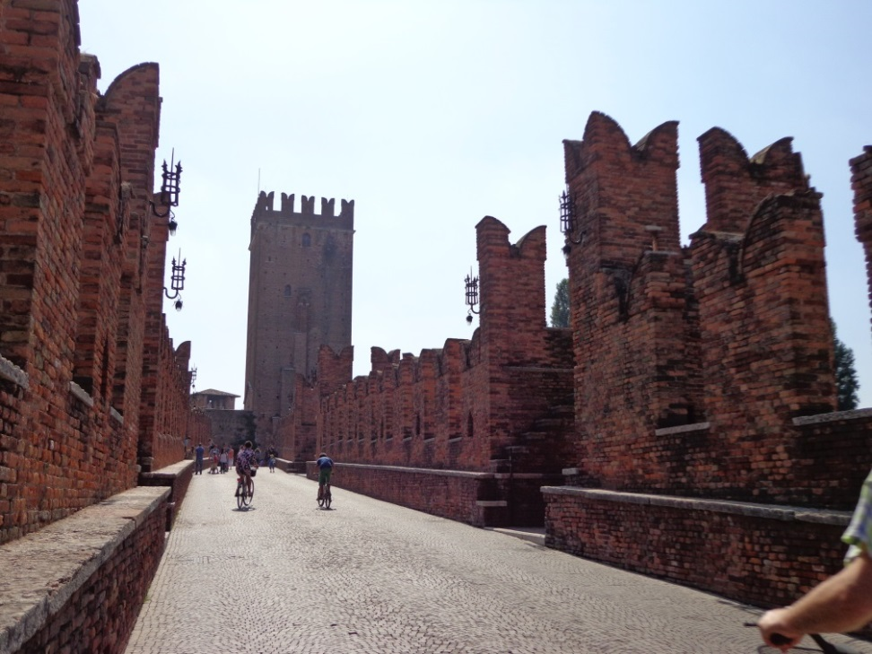
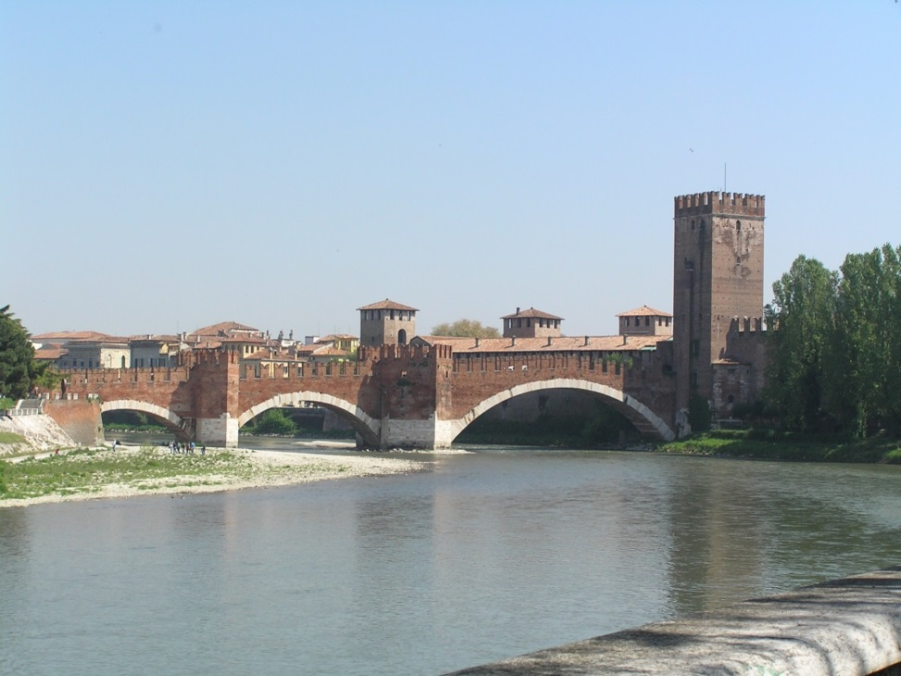
Cihlové mosty Itálie, Verona most Castelvecchio

Slide 10
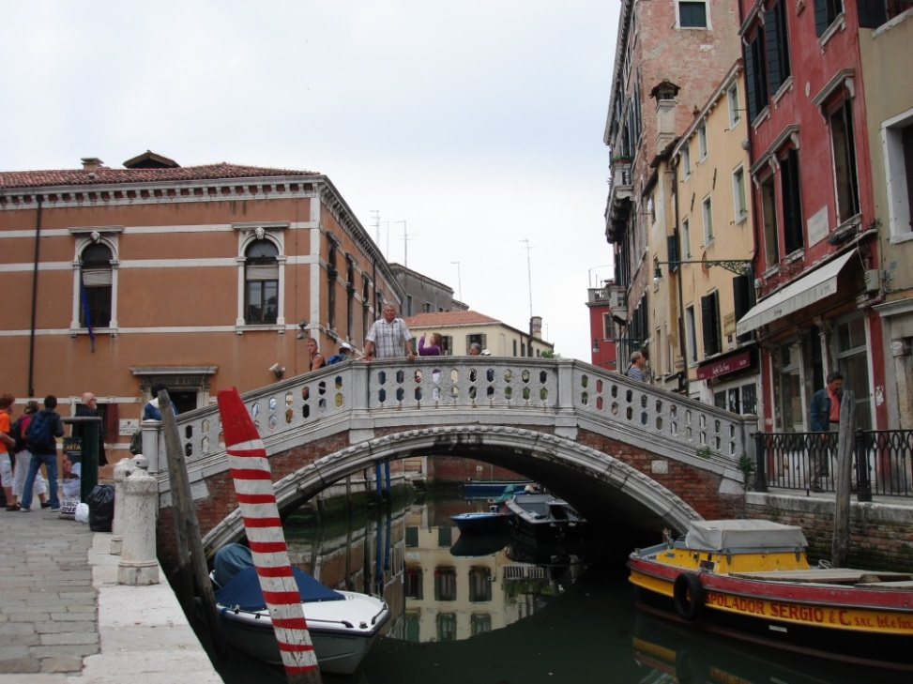
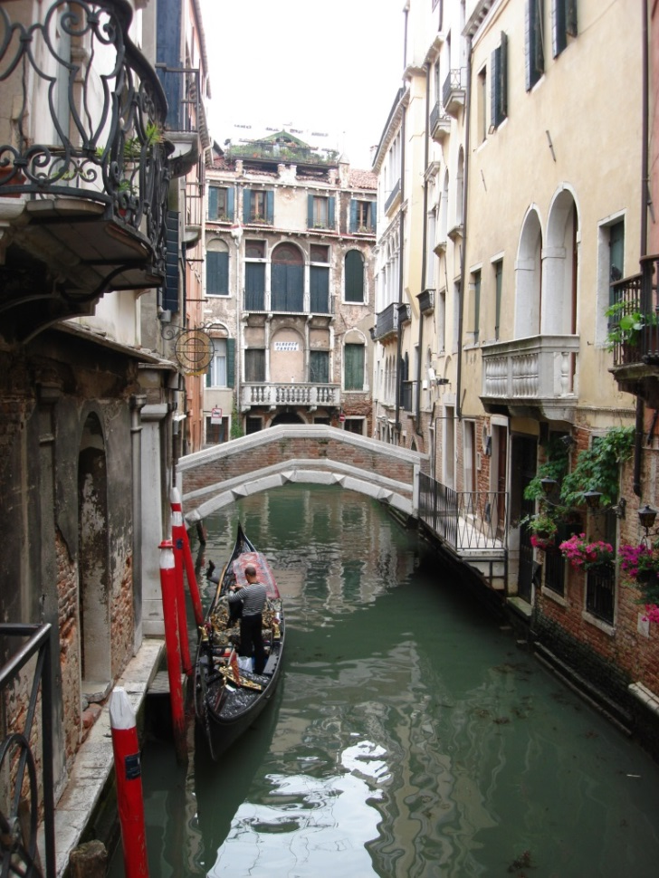
Cihlové mosty Itálie, Benátky

Slide 11
Cihlový železniční most, Goeltzschalt
Most byl vybudován v letech 1846 až 1851 v období výstavby sasko-bavorské železniční tratě. Ještě dnes přes něho projíždí vlaky. Most překlenuje údolí řeky Göltzsch mezi městy Mylau a Netzschkau (Německo). Byl zhotoven z téměř 26 milionů cihel

Slide 12
Betonové mosty
Materiál s velkou pevností
Velmi trvanlivý
Minimální náklady na údržbu (pokud se provádí pravidelně)
Železobeton se využívá hlavně pro obloukové mosty. Dále pro mostovky, pilíře, opěry a základy
Pro větší rozpony se používá předpjatý beton
Železobetonové prvky mohou být monolitické nebo prefabrikované

Slide 13
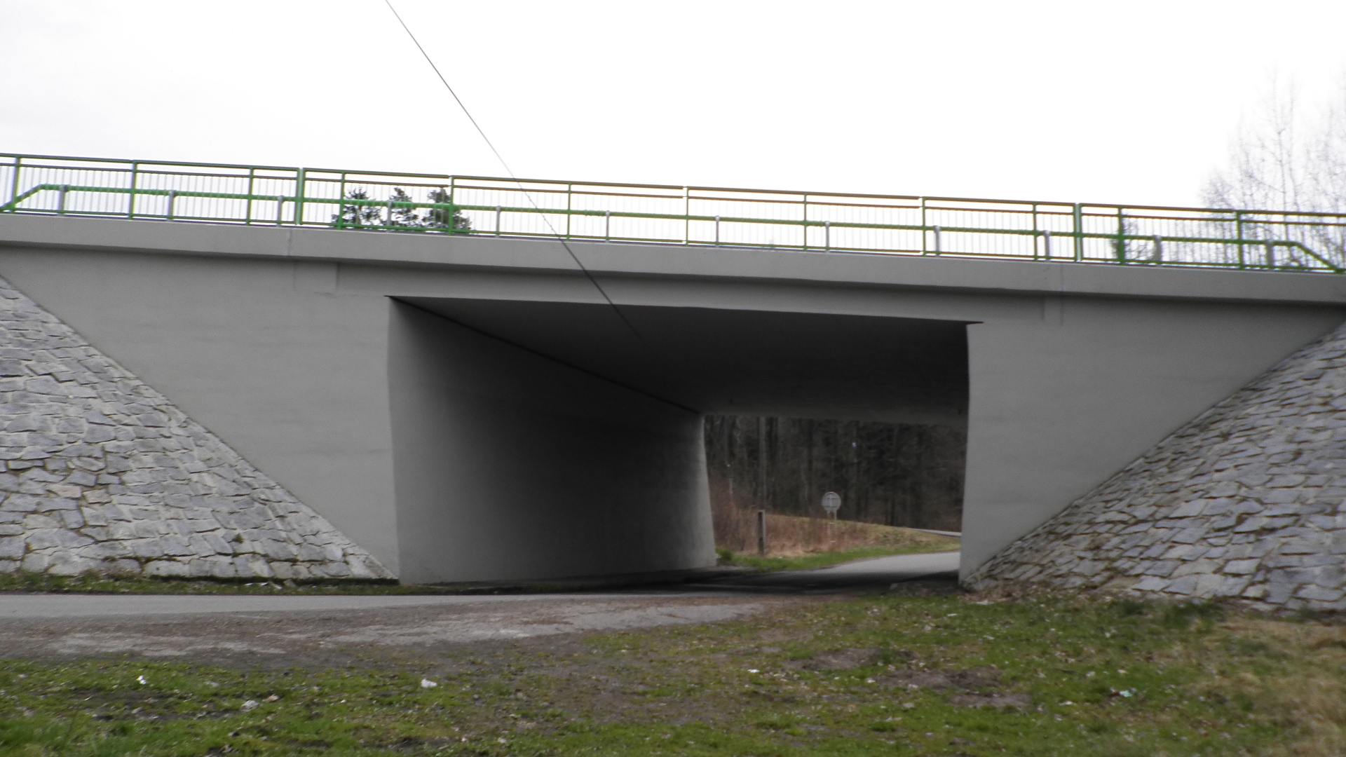
Železobetonové Deskové

Slide 14
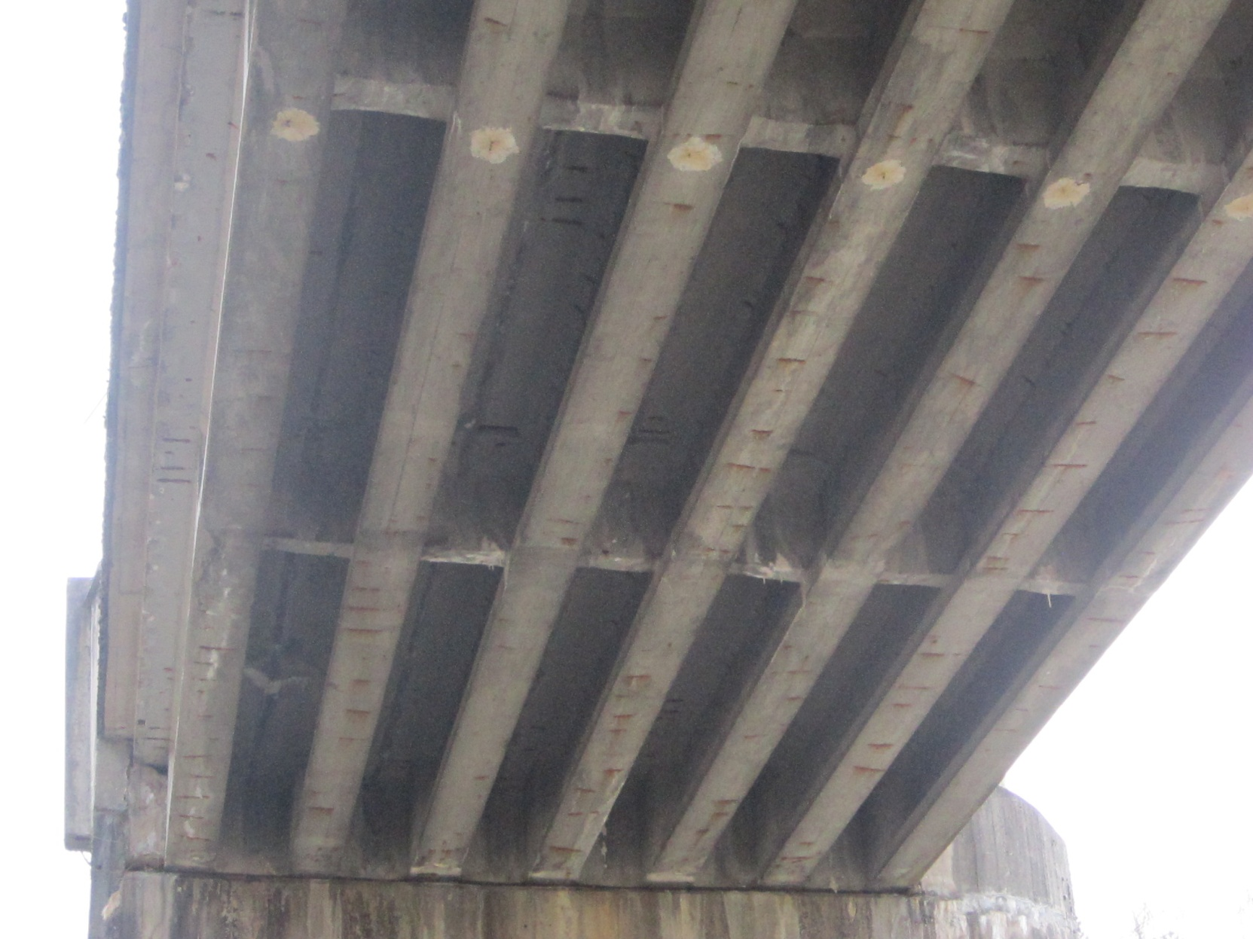
Železobetonové Trámové

Slide 15
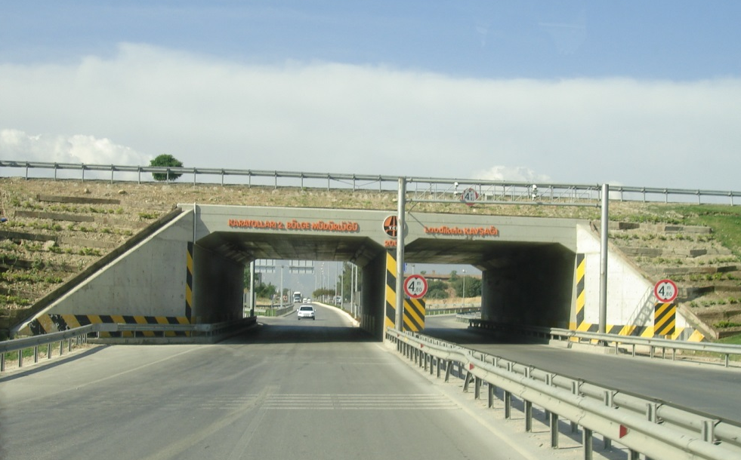
Železobetonové Rámové o dvou polích

Slide 16
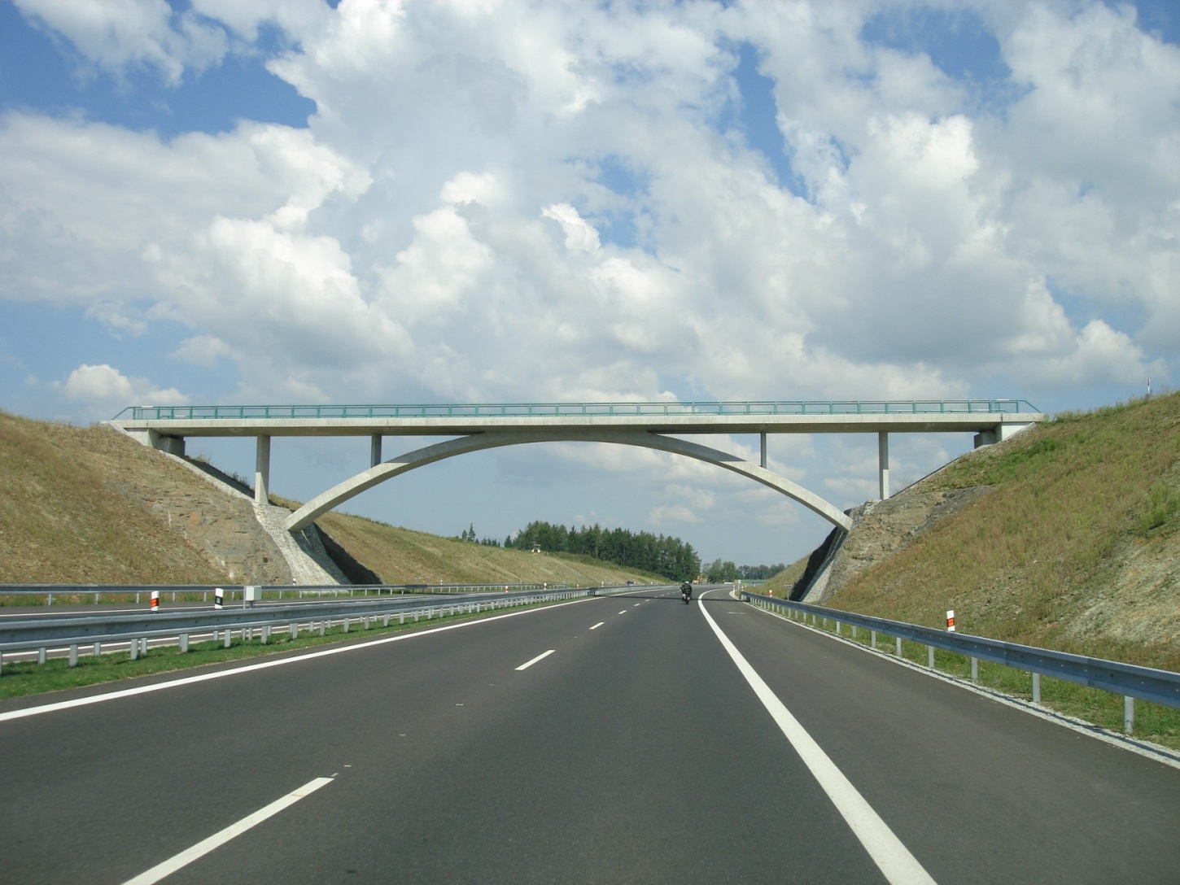
ŽB Obloukový s horní mostovkou

Slide 17
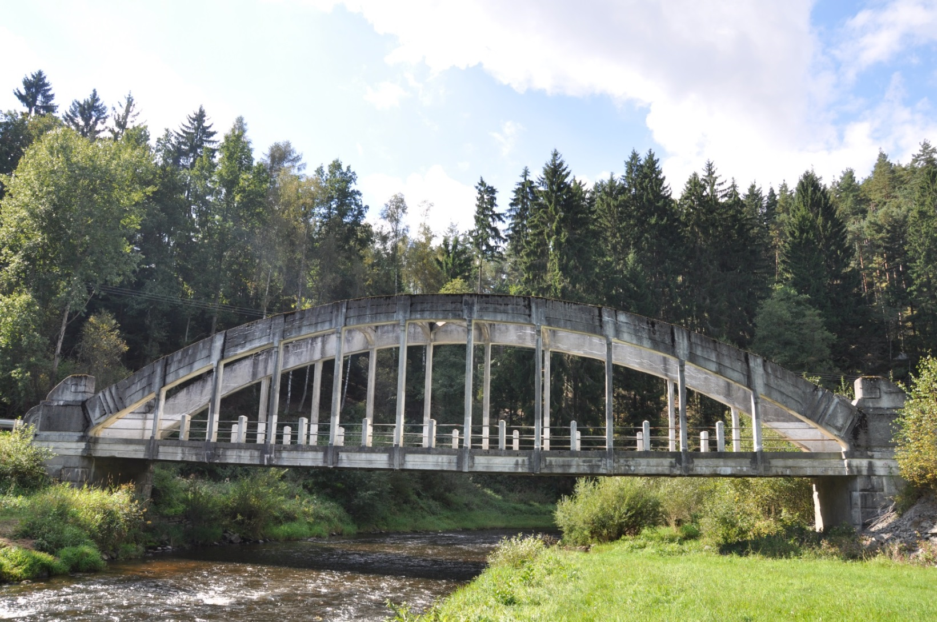
ŽB Obloukový s dolní mostovkou

Slide 18
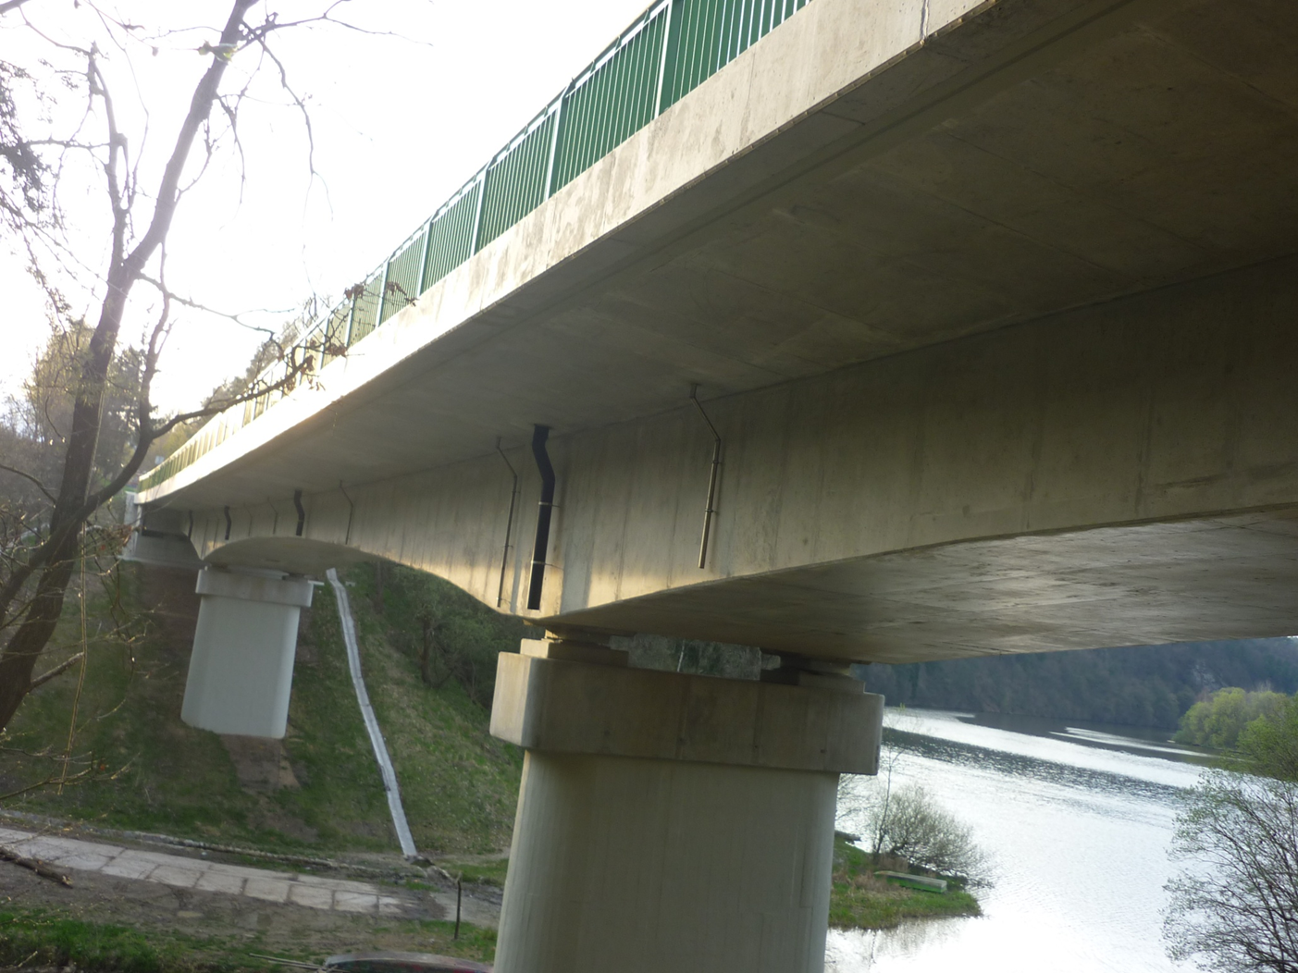
Spojitý nosník

Slide 19
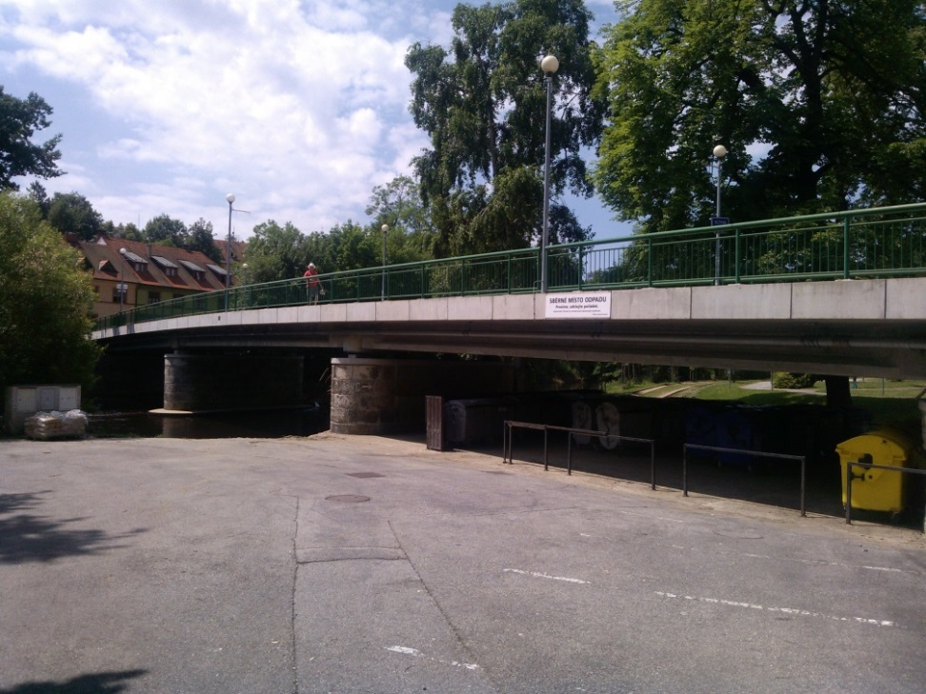
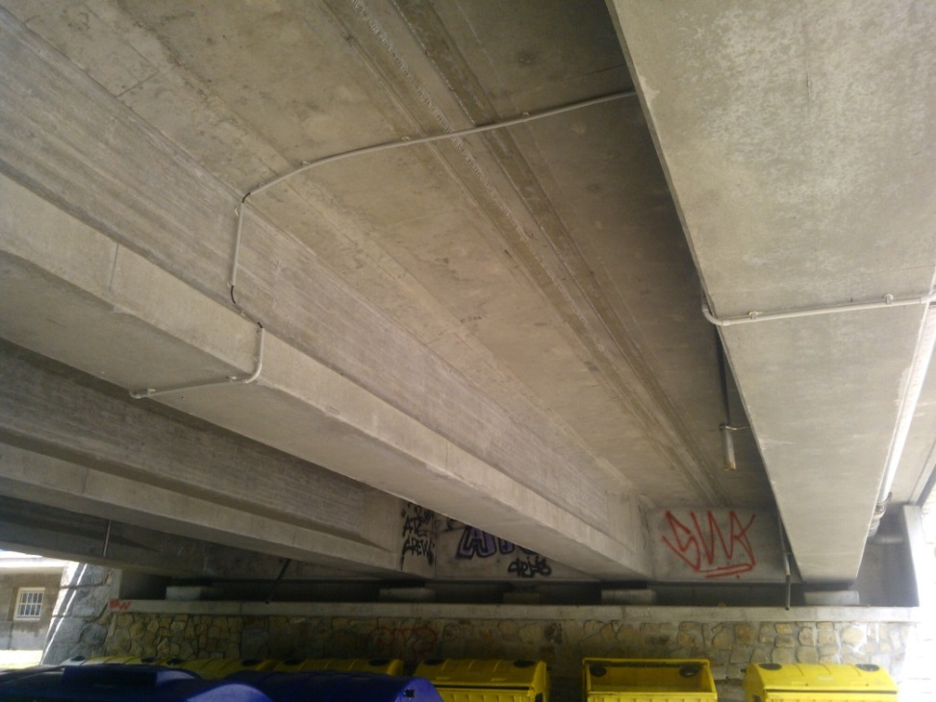
ŽB Předpjaté mostní konstrukce

Slide 20
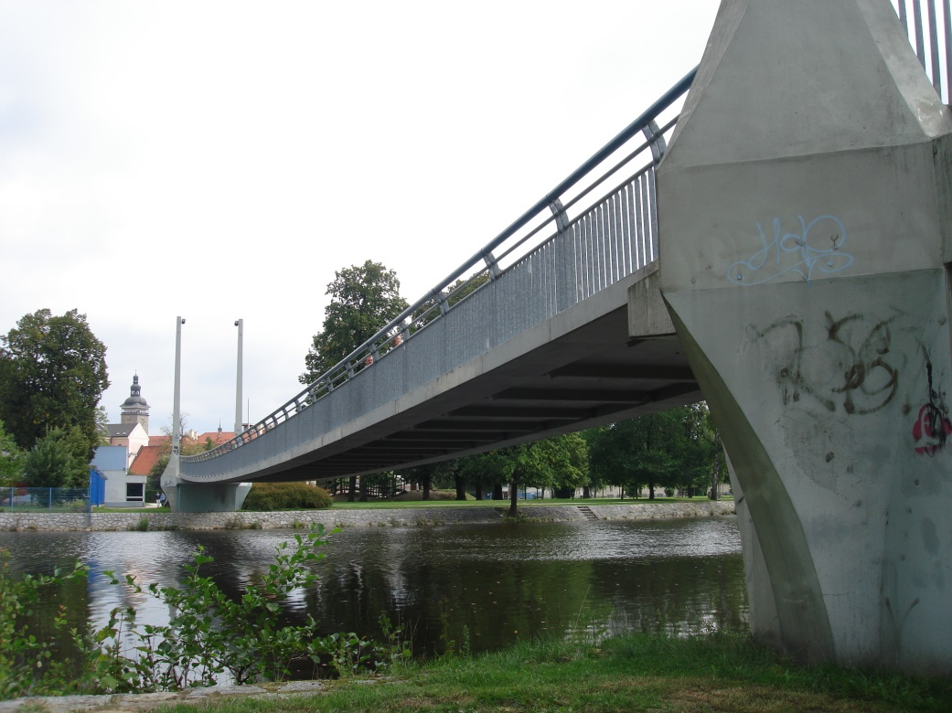
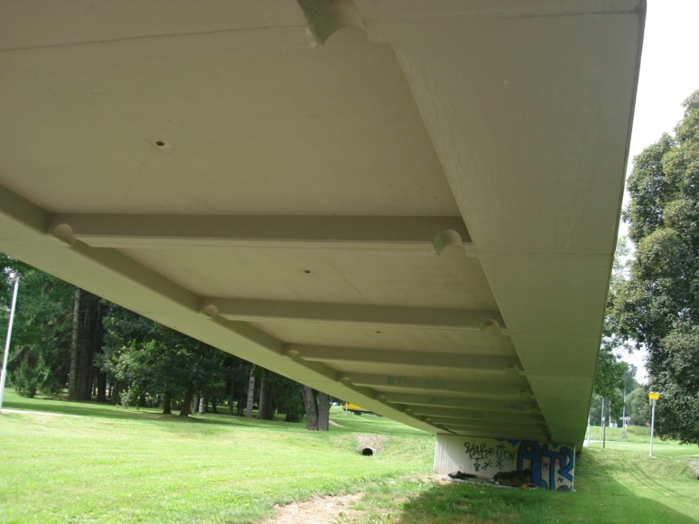
ŽB Předpjaté mostní konstrukce

Slide 21
Shrnutí
Uveď druhy materiálů pro masivní konstrukce mostů.

Slide 22
Zdroj obrázků
Pokud není uvedeno jinak – archiv autora

